Slide 1
Systemtechnikprojekt 2018

Slide 2
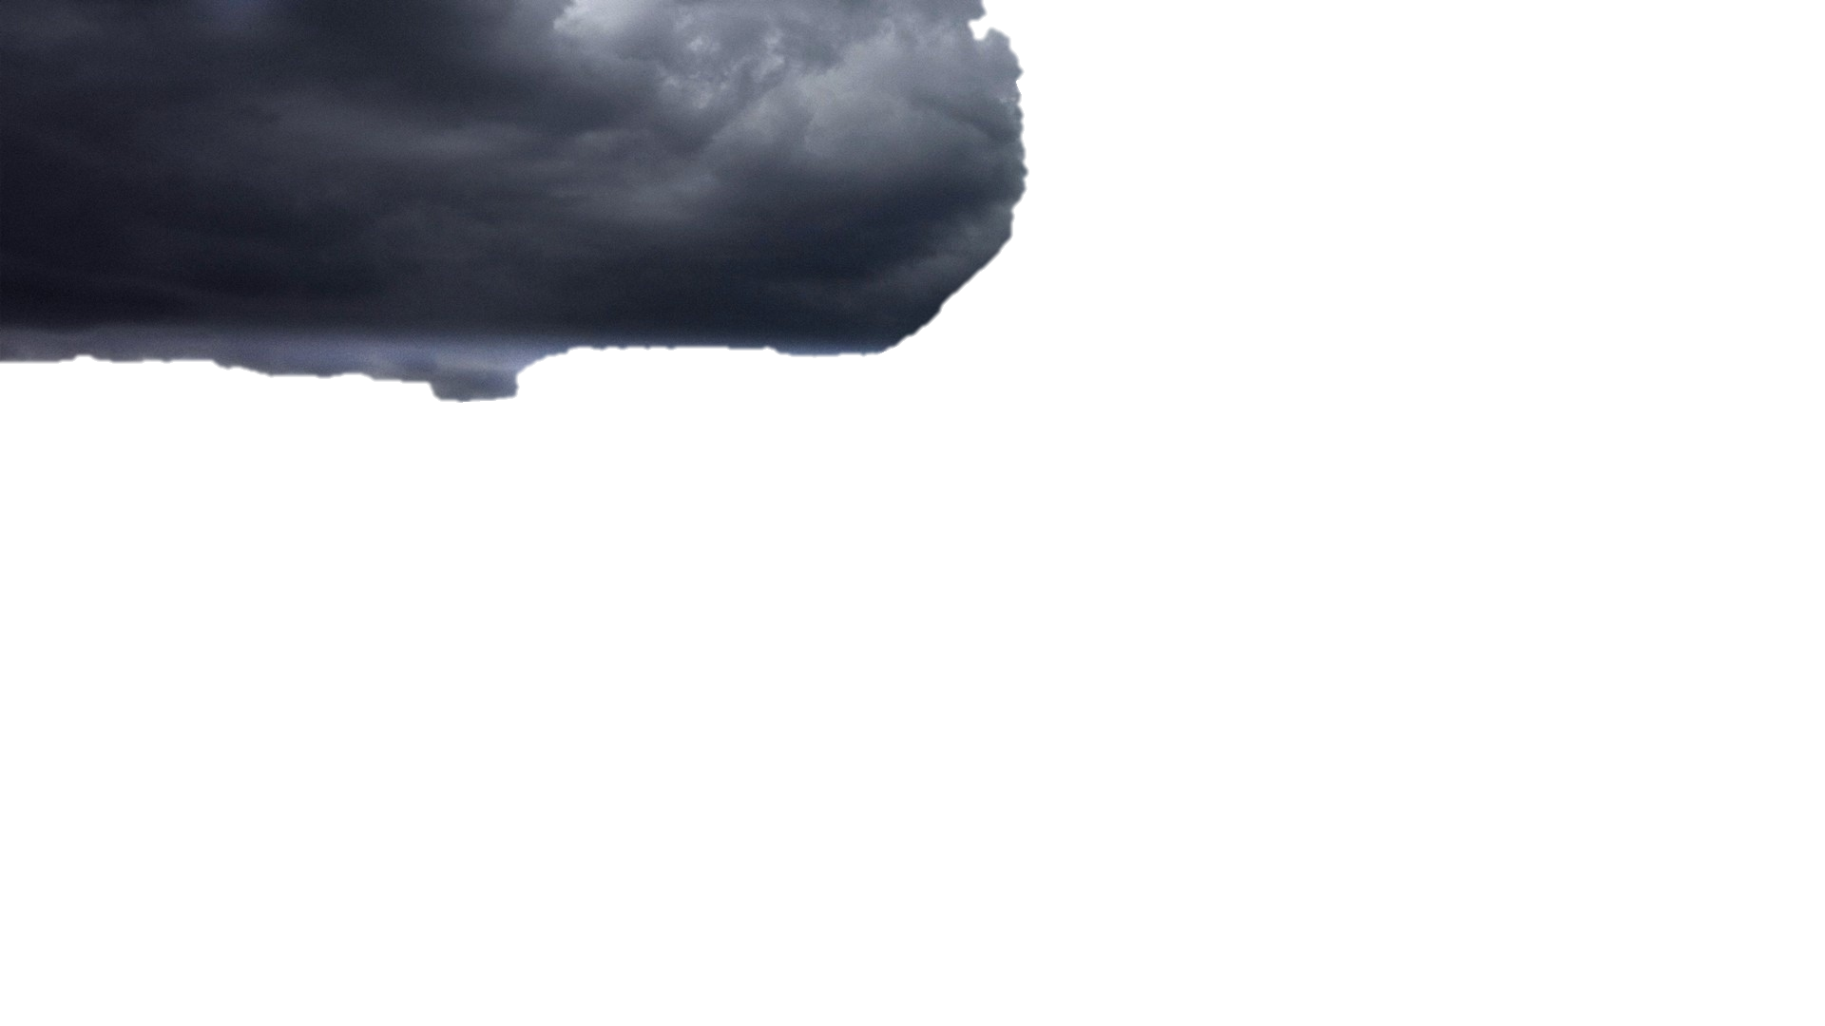
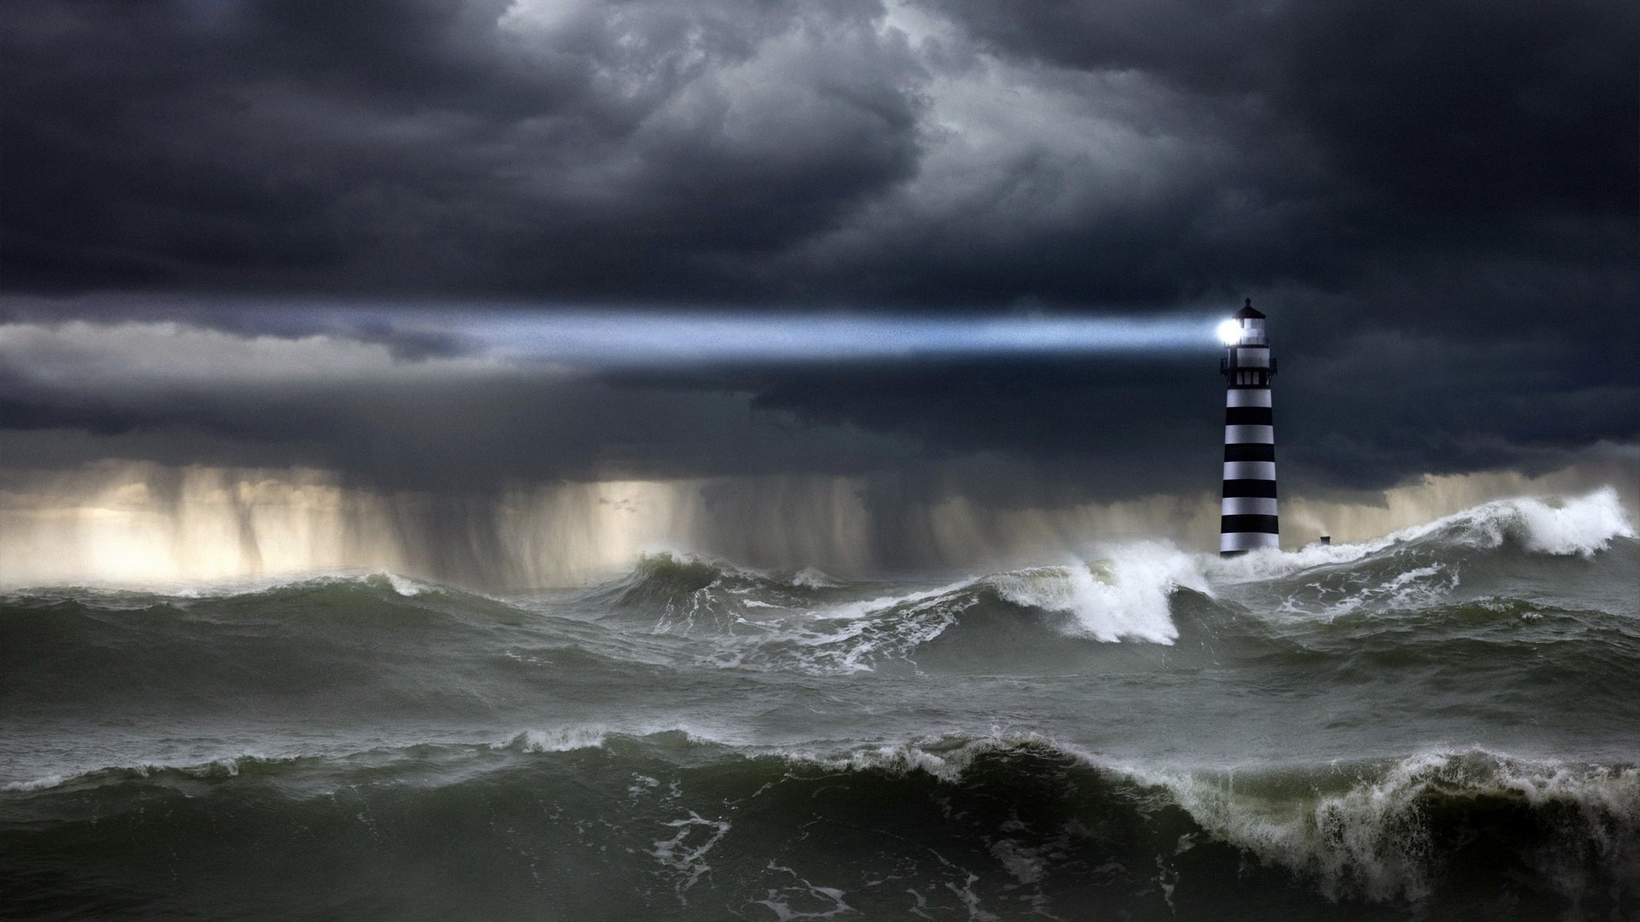
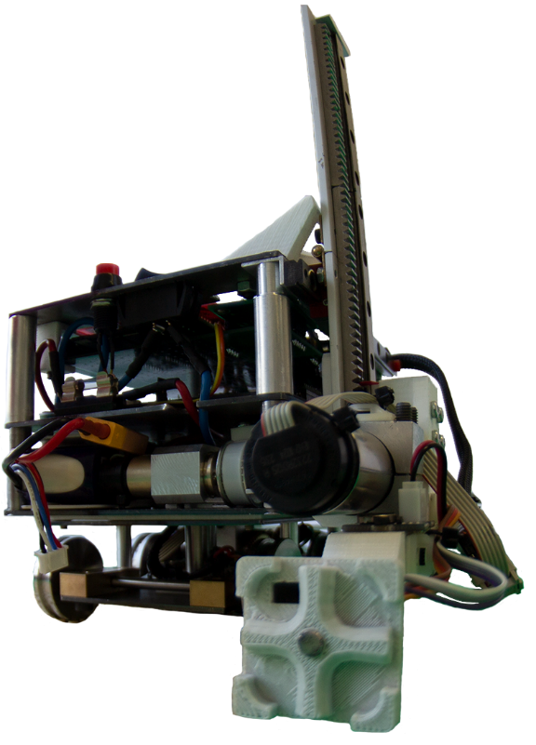
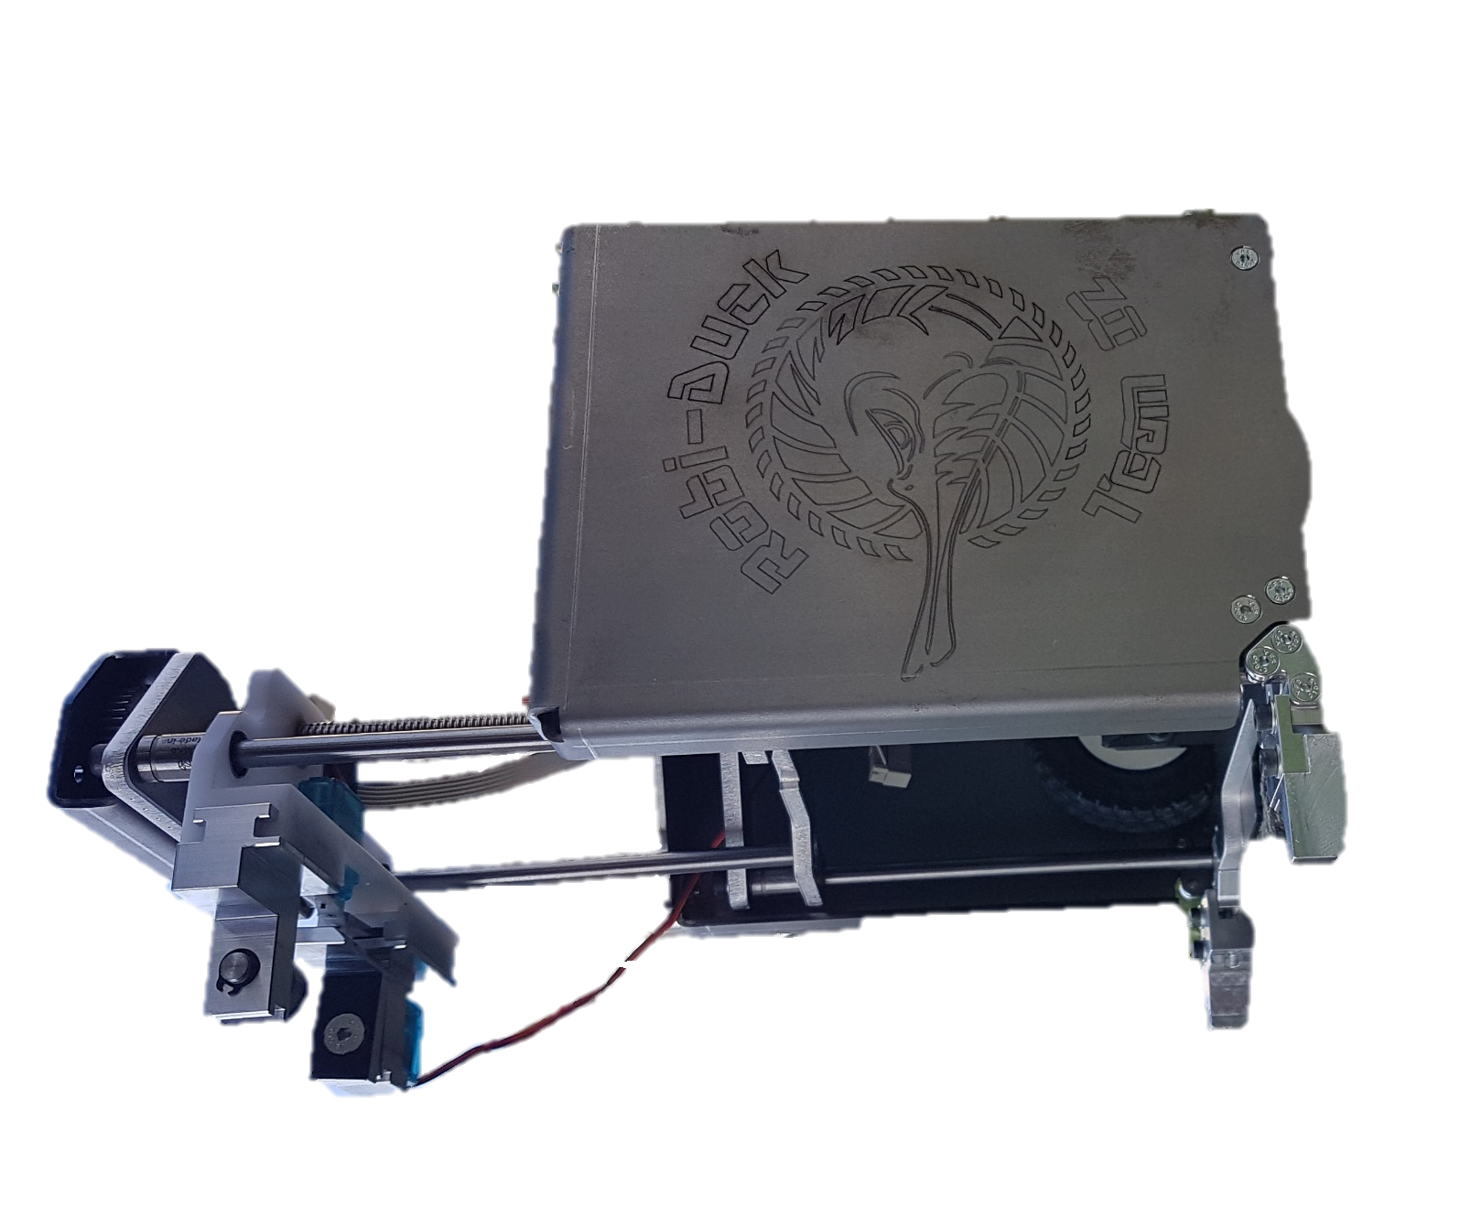
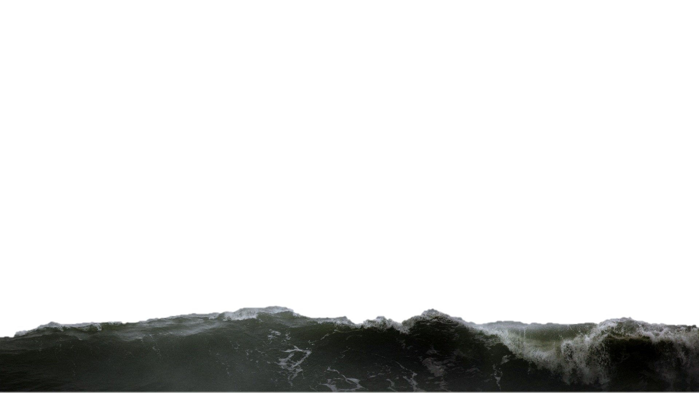
Demonstration Team 10 & Team 02
Klaus der Leuchtturmbauer
Robi Duck

Slide 3
Vielen Dank für Ihr Interesse

